Slide 1



Slide 2

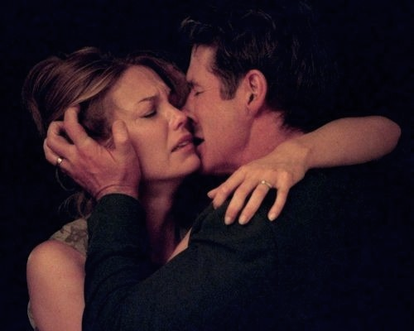

Slide 3
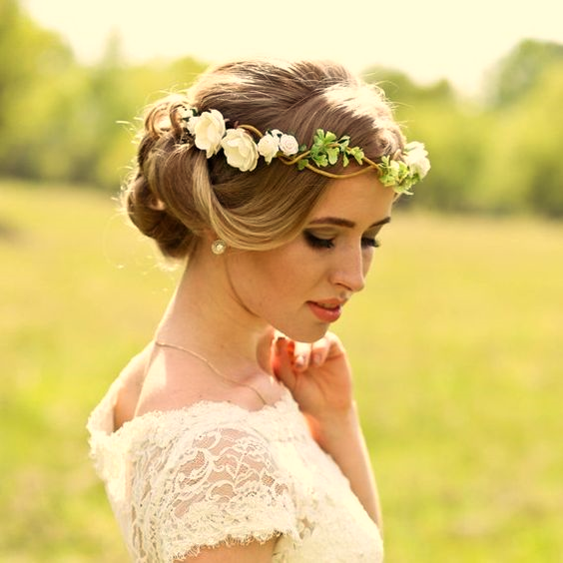

Ansiedade!
ZzCouto

Slide 4
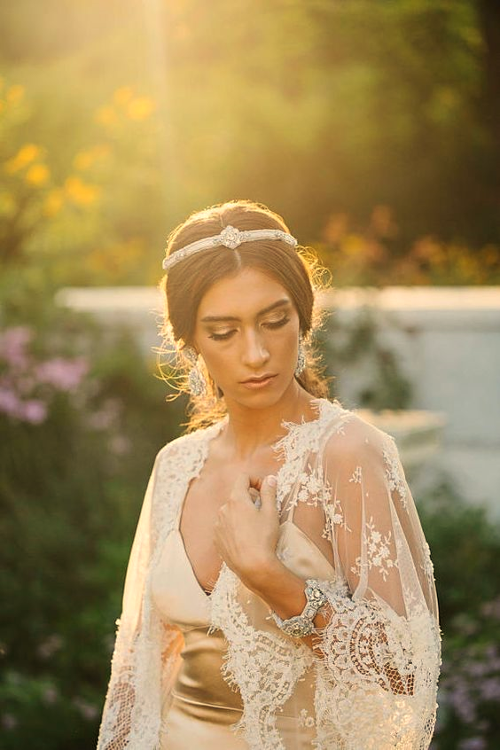

Slide 5
Quantas noites mal dormidas,
sem ao teu lado estar.
Quantas horas subtraídas,
sem poder te amar.

Slide 6
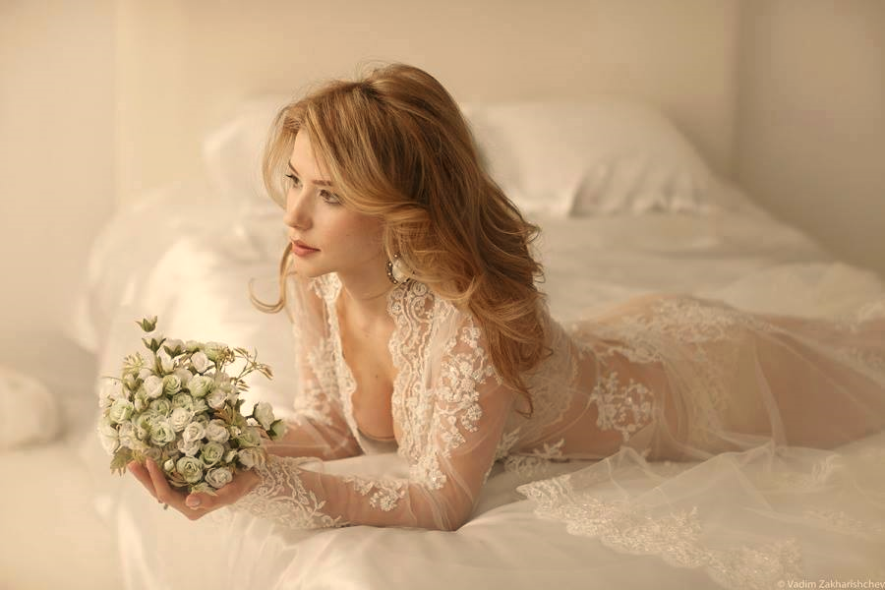

Slide 7
Quantas carícias quis te oferecer
e pouco ou nada, tu entendia!
No quarto aconchegante,queria o prazer
que somente tu, muito oferecia.

Slide 8
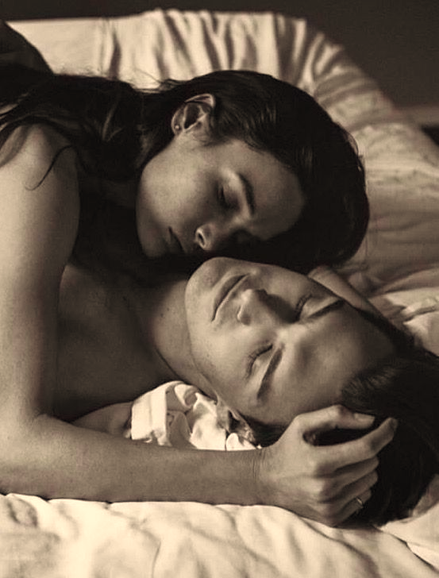

Slide 9
Na ansiedade daqueles momentos,
via tua imagem, sensual e bela.
Noites de solidão eram sofrimentos
de uma prisioneira em tua cela.

Slide 10
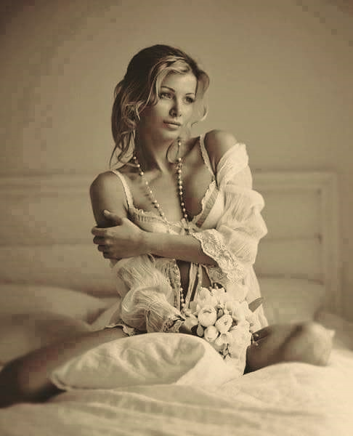

Slide 11
Abri as asas do meu coração,
voando fui ao encontro do meu bem
preenchido de amor e compreensão,
num voo rápido e feliz, fiz amor também...
SP - Julho/14

Slide 12
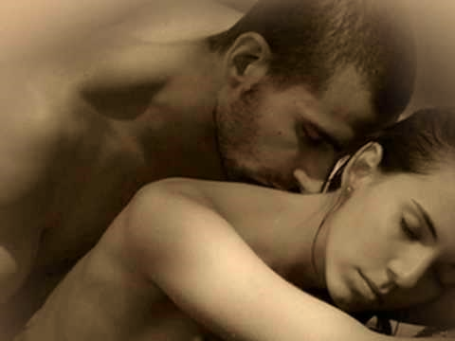

Slide 13

Cléo Menegatt
ZzCouto

Slide 14
Imagens: Internet e Acervo Pessoal
Texto: ZzCouto
Música: Arcano- Love me Like you Do
http://www.sergrasan.com.br/cleoslides
Canal no Youtube:
http://www.youtube.com/c/CleoniceMenegattGoelzer
Criação, Formatação e Edição:
Cléo Menegatt
cmenegatt2016@gmail.com

